Slide 1
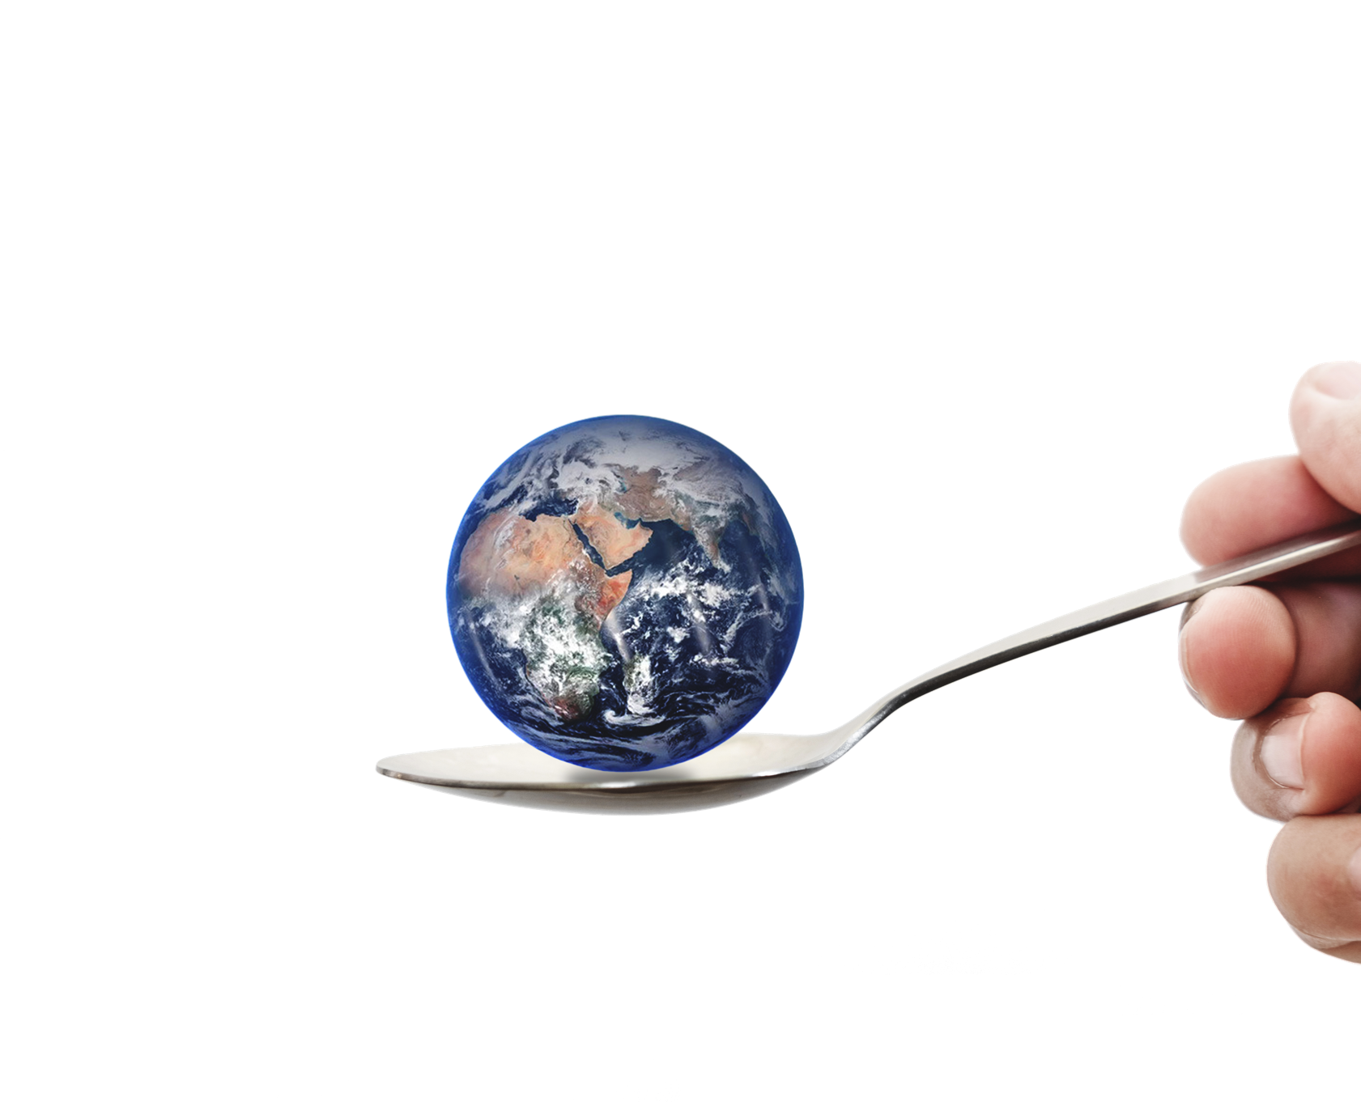
Modul 2
Prehranski trendi v dobi podnebnih sprememb

Slide 2
DOBRODOŠLI V SUSTAIN MODUL 2
01
Hrana in okolje
V tem modulu bomo spoznali podnebne spremembe in kako lahko kot ponudniki prehrambenih storitev vplivamo s svojimi dejanji.
Osredotočamo se na tri ključne teme:
02
Zmanjševanje živilskih odpadkov
03
Trajnostna embalaža

Slide 3
MODULE 2
1. Hrana in okolje

Slide 4
Uvod:
Podnebne spremembe veljajo za enega najresnejših problemov, s katerimi se danes sooča človeštvo. Gostinski sektor, ki zajema gostinstvo in institucionalno prehrano, na različne načine prispeva k emisijam toplogrednih plinov (TGP).
Mnogi v tem sektorju si prizadevajo zmanjšati njegov vpliv na podnebne spremembe z večjo energetsko učinkovitostjo, praksami recikliranja in ponovne uporabe ter zmanjšanjem količine zavržene hrane.

Slide 5
Dejavniki podnebnih sprememb
Ko ljudje pomislijo na podnebne spremembe in hrano, mnogi najprej pomislijo na vpliv kmetijstva na podnebne spremembe - proizvodnja mesa in metana, erozija tal itd.
Po podatkih poročila Organizacije Združenih narodov za prehrano in kmetijstvo iz leta 2016 z naslovom Livestock’s Long Shadow je samo živinorejski sektor odgovoren za 18 % vseh svetovnih emisij toplogrednih plinov
Kljub temu je bilo nedavno ocenjeno, da celoten prehranski sistem prispeva od 21-37 % vseh emisij toplogrednih plinov (2021 IPCC Physical Science Report).

Slide 6
Prehranska veriga in emisije toplogrednih plinov
Emisije toplogrednih plinov nastajajo na vsakem koraku sodobne prehranske verige - od semena preko krožnika do odlagališč ...
PROIZVODNJA
PREDELAVA
RAZVOZ
POTROŠNJA
ODPADKI
Toplogredne pline v zemeljsko ozračje izpuščamo ljudje. Zmanjšanje emisij pri proizvodnji hrane bo eden naših največjih izzivov v prihodnjih desetletjih.
PREBERI Food production is responsible for one-quarter of the world’s greenhouse gas emissions - Our World in Data

Slide 7
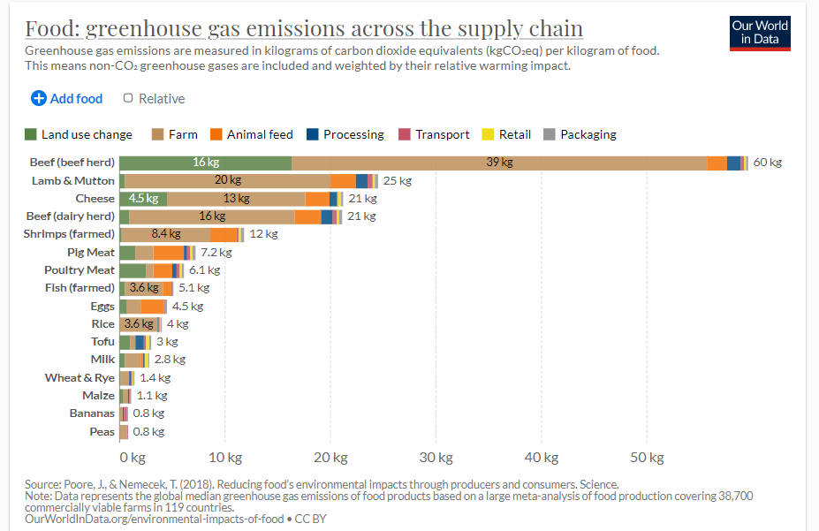
Prehranska veriga in emisije toplogrednih plinov
Our World in Data je raziskava, ki združuje delo več tisoč raziskovalcev z vsega sveta, da bi bilo znanje o velikih problemih dostopno in razumljivo.
Njihova predstavitev vpliva hrane v celotni dobavni verigi na toplogredne pline predstavlja zelo zanimivo branje.

Slide 8
Živeti dobro v okviru ekoloških omejitev bo zahtevalo korenite spremembe v družbenih sistemih proizvodnje in potrošnje, ki so glavni vzrok okoljskih in podnebnih pritiskov, vključno s prehranskim sistemom. Te spremembe se bodo morale zgoditi v delovanju vodilnih institucij, praks, tehnologij, politik, življenjskih slogov in razmišljanja.
Dr. Cathy Maguire
PREBERI
https://ec.europa.eu/info/sites/default/files/conferences/food2030_2017/4.1.2_food_in_a_green_light-cathy_maguire_eea_0.pdf

Slide 9
Dejavniki klimatskih sprememb
Nedavna študija v reviji Biosciences kaže, da se bo morala proizvodnja hrane do leta 2050 verjetno povečati za 25 % do 70 %, da bi zadovoljili povpraševanje.
Za trajnostno prehranjevanje 10 milijard ljudi do leta 2050 bo treba zagotoviti naslednje :
- zagotoviti dovolj hrane
- zagotoviti prostor
- zmanjšati emisije toplogrednih plinov

Slide 10
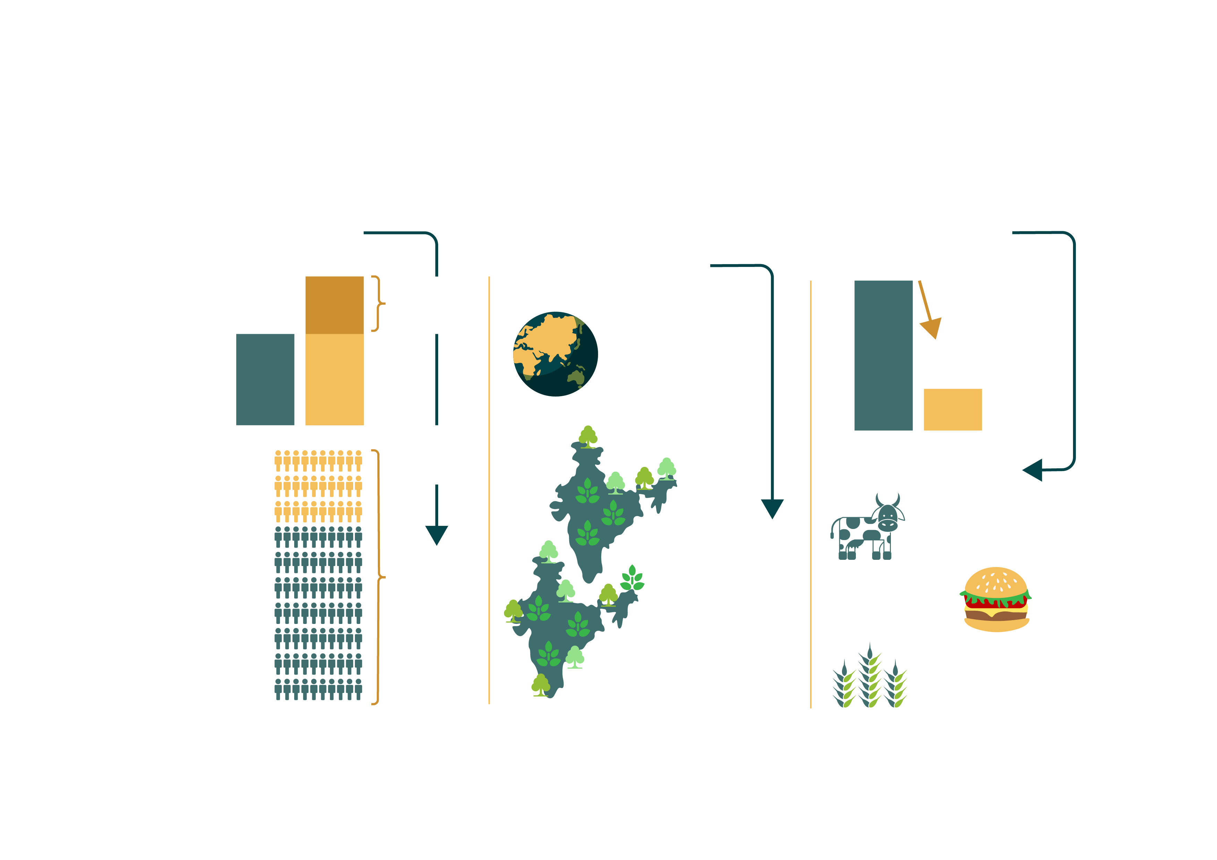
Kaj se mora zgoditi …
POTREBOVALI BOMO
PREPREČITI MORAMO ŠIRITEV KMETIJSTVA
EMISIJE LAHKO ZNIŽAMO
56%
2010
2050
Trenutno za kmetijstvo uporabljamo
12 Gt CO₂e
VEČ HRANE
~50%
-67%
2010
2050
razpoložljivih rodovitnih kapacitet
4 Gt CO₂e
DA NAHRANIMO PRIBLIŽNO
Z UPORABO INOVATIVNIH TEHNOLOGIJ
DA OHRANIMO POGOZDENA OBMOČJA V POVRŠINI
10 miliard ljudi leta 2050
Boljša krma
Rastlinski burgerji
2 Indij
Odpornejše rastlinske vrste
Source: http:www.wri.org/sustfoodfuture

Slide 11
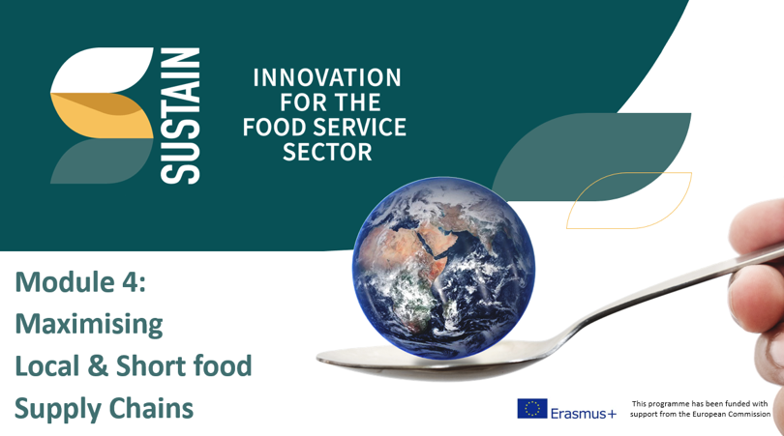
Tukaj lahko začnemo … CILJI TRAJNOSTNEGA RAZVOJA pri OZN
Cilji trajnostnega razvoja ZN so načrt za doseganje boljše in bolj trajnostne prihodnosti za vse. Obravnavajo globalne izzive, s katerimi se soočamo, vključno s tistimi, ki so povezani z revščino, neenakostjo, podnebnimi spremembami, degradacijo okolja, mirom in pravičnostjo.
Vseh 17 ciljev je medsebojno povezanih, da bi zagotovili vključenost vseh.
Podjetja uporabljajo te cilje kot vodnik za dobro delo,
hkrati pa se med seboj primerjajo in sodelujejo pri
razvijanju novih izdelkov ali storitve.
Cilji trajnostnega razvoja so obravnavani tudi v
modulu 4.

Slide 12
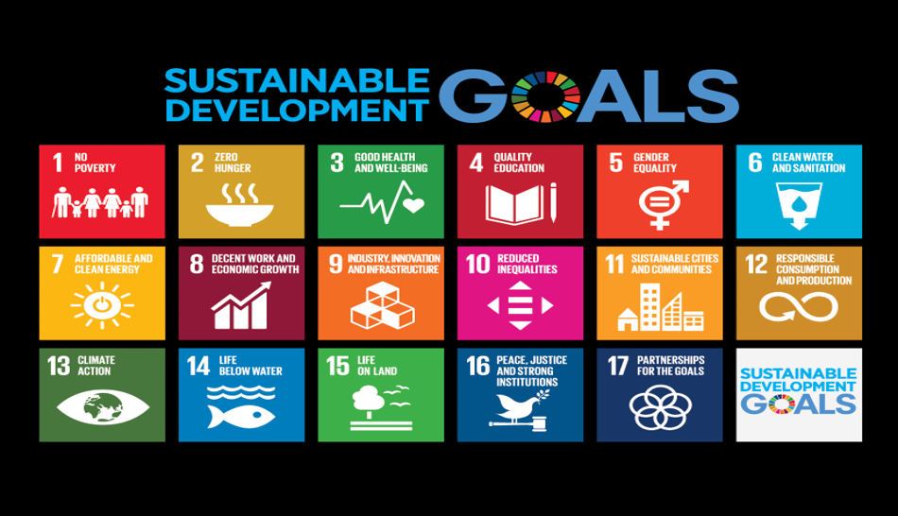

Slide 13
RAZVOJNI CILJI EU …
V POVEZAVI Z GOSTINSTVOM
Spodbujanje inovativnih ukrepov, ki omogočajo prehod na rešitve brez odpadkov. Nekatera področja gostinstva veljajo za zelo potratne sektorje (npr. pogostitve na dogodkih, dostava hrane). Kateri trajnostni ukrepi bi bili v tem primeru izvedljivi?
Sodelovanje v pobudah za uvedbo storitev zagotavljanja hrane brez odpadkov ali brez embalaže je lahko poslovno zelo smiselno. Omogočite ločeno zbiranje različnih tokov odpadkov, vključno s plastično embalažo in organskimi odpadki.
Možnosti financiranja - preverite lokalne in regionalne razpise za naložbe, kot je vračanje embalaže za večkratno uporabo (povratna logistika), pri čemer se zavedajte njihovih koristi pri zmanjševanju količine odpadkov in podpiranju lokalnega gospodarskega razvoja.
Naložbe v povezovanje verig preskrbe s hrano med podeželskimi in mestnimi območji. pri čemer se zavedajte priložnosti, ki obstajajo za zmanjšanje odpadkov in emisij.

Slide 14
Trajnostni režimi prehranjevanja
To so tisti režimi, ki :
varujejo biotsko raznovrstnost in obstoj ekosistemov,
so kulturološko sprejemljivi,
so lahko dostopni in cenovno ugodni,
zagotavljajo hranljivo, zdravo, varno in ustrezno hrano ter
optimizirajo naravne in človeške vire.
http://assets.wwf.org.uk/downloads/wwf_catering_full_report.pdf?_ga=2.260765005.179122158.1561971478-1152898316.1561547209

Slide 15
PRIMER DOBRE PRAKSE
Ta španski koncept je nastal, da bi prebivalcem ponudil možnost boja proti zavrženi hrani. V restavracijah so gostom na voljo okolju prijazne posode, imenovane "gurmanske vrečke", v katerih lahko odnesejo hrano, ki je ne morejo pojesti. Ideja je ozavestiti potrošnike o zavrženi hrani in o tem, da ostanki hrane niso smeti, ki jih je treba odvreči, hkrati pa se pri tem uporablja okolju prijazen pristop.
Posodice so izdelane iz recikliranega papirja in jih je mogoče dati v mikrovalovno pečico. V celoti jih je mogoče kompostirati in ko jih ne potrebujemo več, jih lahko odložimo v zabojnik za recikliranje organskih odpadkov, s čimer se ekonomski krog sklene.
OBIŠČI “Gourmet Bag” 2.0: jatetxeetako elikagaien xahutzea saihesteko soluzio ekologikoa - Artikulua - Gipuzkoa ETORKIZUNA ORAIN
SPOZNAJ CELOTNO ZGODBO 43-Gourmet-Bag-Project.pdf (foodinnovation.how)

Slide 16
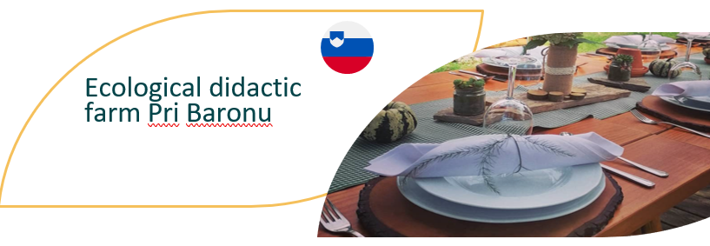
PRIMER DOBRE PRAKSE
Ta kmetija v Sloveniji je odličen primer trajnosti. S spodbujanjem ekološkega kmetovanja in tradicionalnih veščin samooskrbe Pri Baronu učijo otroke, da zdrava ekološka hrana vsebuje več hranilnih snovi, okusov in arom kot konvencionalno pridelane vzporednice, hkrati pa jim pokažejo, da hrane ni treba obremenjevati s pesticidi ali kemičnimi gnojili. Učijo jih, da ekološka pridelava hrane ni le pridelava zelenjave in sadja, ampak tudi živinoreja, ribogojstvo, zeliščarstvo in vinogradništvo.
Ekološka kmetija sledi trajnostni pridelavi, predelavi in distribuciji hrane. Posebna pozornost je namenjena vključevanju naravnih metod in kroženju ali ponovni uporabi naravnih snovi. Njihov pristop zagotavlja preglednost vseh dejavnosti, ki vplivajo na koncept "od njive do krožnika". Z upoštevanjem naravnih ciklov poudarjajo sezonsko razpoložljivost hrane, kar je ključnega pomena.
OBIŠČI Contact and company details - Pri Baronu
SPOZNAJ CELOTNO ZGODBO 46-Ecological-Didactic-Farm-1.pdf (foodinnovation.how)

Slide 17
Ogljični odtis hrane
Pri skrbi za naš planet se moramo zavedati ogljika in njegovega vpliva na gostinstvo.
Pogosto slišimo o ogljičnem odtisu prehrambene dejavnosti, toda ali ste vedeli, da se ogljik obravnava kot valuta za toplogredne pline?
Tako kot pri prehrani govorimo o kalorijah, se ogljik uporablja za pregled skupne škode, ki jo povzročajo toplogredni plini, nastali pri nekem postopku ali dejavnosti.

Slide 18
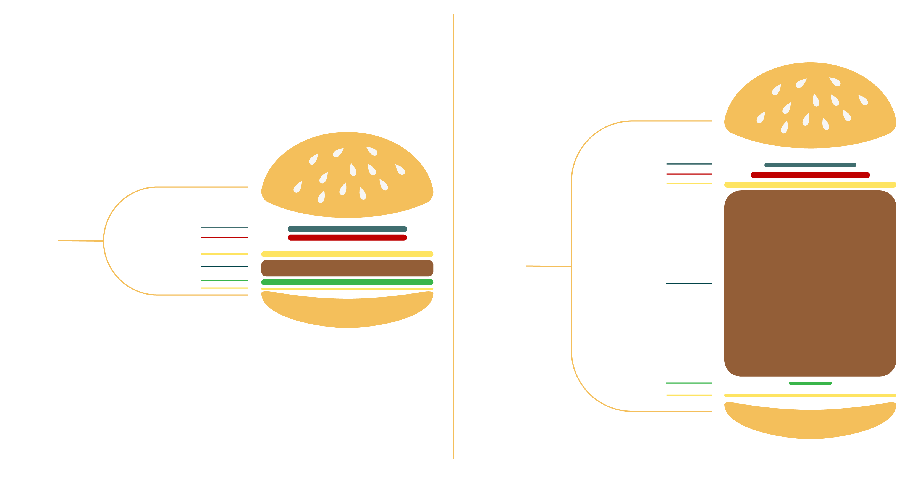
TEŽA SESTAVIN V CHEESBURGERJU V ODSTOTKIH
OGLJIČNI ODTIS POSAMEZNIH SESTAVIN V CHEESBURGERJU
čebula 1.0%
paradižnik 2.0%
sir 3.0%
Kruh 7.35 %
(na polovico hlebčka)
čebula 14.3%
paradižnik 13.7%
kruh 0.5 %
(na polovico hlebčka)
sir 9.6%
govedina 37.5%
solata 5.5%
govedina 91.5%
maslo 4.8%
solata 0.2%
maslo 1.2%
Vir

Slide 19
PRIMER DOBRE PRAKSE
evocco App
“Sledi. Izboljšaj. Uveljavi.”
“Prevzemite nadzor nad ogljičnim odtisom pri nakupovanju hrane z mobilno aplikacijo Evocco.”
To irsko podjetje je izdelalo aplikacijo, ki ljudem pomaga narediti prve korake k bolj zeleni prihodnosti s spremljanjem ogljičnega odtisa kupljene hrane.
Preprosto fotografirajte račun za nakupljeno hrano in pridobite oceno njenega ogljičnega odtisa, nato pa prejmete še nasvete, kako kupovati hrano z nižjim ogljičnim odtisom. Za nekaj dodatnih centov prispevate k sajenju avtohtonih gozdov, da bo vaša hrana ogljično nevtralna.
https://www.evocco.com/about

Slide 20
Podnebju prijazni izdelki
Preusmeritev ponudbe izdelkov pretežno mesnega izvora na živila, ki vsebujejo več rastlinskih virov, kot so zelenjava, sadje in stročnice, bo pripomogla k doseganju globalnih podnebnih ciljev.
Uvedba več živil rastlinskega izvora je pomemben način za zmanjšanje pritiska na podnebje. Vendar je za spremembo vedenja ljudi potrebno več kot le obveščanje. Zahteva tudi več razpoložljivih možnosti, ki jih bodo potrošniki želeli izbrati. Tu lahko kot ponudnik prehrambenih storitev izkoristite priložnost.

Slide 21
Vpogled v ogljični odtis hrane
Vaš ogljični odtis je količina energije, toplogrednih plinov in odpadkov, ki jih v danem dnevu proizvedejo podjetja za pripravo hrane. Z uvedbo jedilnika, ki upošteva ogljični odtis, dajete potrošniku moč, da se na podlagi informacij odloča o tem, kaj bo jedel.
Uporabite ta brezplačni kalkulator ogljičnega odtisa:
Food carbon footprint calculator - My Emissions.

Slide 22
PRIMER DOBRE PRAKSE
Restavracija kuharske mojstrice Ravinder Bhogal je v središče Londona postavila t. i. "priseljeniško kuhinjo". Od leta 2019 si z možem Nadeemom prizadevata za ogljično nevtralnost celotnega podjetja in ko jima bo to uspelo (računata še v letu 2021), bo njun lokal postal prva neodvisna restavracija v Združenem kraljestvu, ki bo prejela akreditacijo za ogljično nevtralnost. Ključni ukrepi so bili:
prijava v Climate Neutral, neprofitno organizacijo s sedežem v ZDA, ki na podlagi posredovanih podatkov izračuna vaš ogljični odtis, nato pa vam svetuje, kako ga zmanjšati in kako kompenzirati emisije, ki se jih ne da odpraviti
prehod na zeleno ravnanje z odpadki, pri čemer noben odpadek ne gre na odlagališča
sodelovanje z biodinamično kmetijo
zamenjava dobavitelja energije
PREBERI Why carbon neutral restaurants are the future of dining out (telegraph.co.uk)

Slide 23
MESO IN ŽIVALSKE FARME – VPLIV NA OKOLJE
70 % vseh kmetijskih zemljišč na svetu je tako ali drugače vezanih na živino: prireja mesa, proizvodnja mleka in jajc.
Večina proizvodnje mesa poteka na živalskih farmah za pospešeno rejo živali, ki ne pridelujejo lastne krme.
Po vsem svetu se tretjina svetovnega pridelka žitaric, vključno s polovico vse koruze in 90 % vse soje, preusmeri za krmljenje živali v teh farmah:
http://www.fao.org/worldfoodsituation/csdb/en/
V EU se ta delež giblje okoli 14-16 %.
https://ec.europa.eu/eurostat/statistics-explained/index.php/Agricultural_production_-_crops
V modulu 4 bomo predstavili pomen kratkih dobavnih verig.

Slide 24
Hrana rastlinskega izvora, ki lahko nadomesti meso
V zadnjih nekaj letih so se živilski inovatorji osredotočili na posnemanje okusa in teksture govedine, piščanca in drugih proizvodov živalskega izvora (v zadnjem času predvsem morske hrane).
Namen je med drugim zmanjšati porabo mesa in s tem vpliv emisij, porabe vode in zemljišč na okolje.
V modulu 6 raziskujemo, kako se razvijajo nekatere od teh tehnologij, da bi omejili s tem povezan vpliv mesa in drugih škodljivih proizvodov.

Slide 25
Odpadna embalaža
Proizvodnja hrane in odpadna hrana niso edini vir okoljske škode, ki nastaja v gostinstvu.
Proizvodnja plastike poganja industrijo fosilnih goriv ter onesnažuje naša morja in naravne vire.
Za podjetja, ki se ukvarjajo s strežbo hrane, je pomembno, da poiščejo priložnosti za odstranitev vseh škodljivih odpadkov.

Slide 26
MODUL 2
2. Zmanjševanje živilskih odpadkov

Slide 27
Živilski odpadki
Zavržena hrana je problem, ki zadeva vse vidike družbe, proizvajalce, pridelovalce, trgovino na drobno, gostinstvo, potrošnike in tiste, ki se soočajo s pomanjkanjem hrane, saj se zavrže približno tretjina vse proizvedene hrane.
Čeprav je zavržena hrana globalno vprašanje, se tokovi v državah v razvoju in razvitih državah razlikujejo. V državah v razvoju večina izgub nastane pri predelavi in po spravilu, medtem ko v razvitih državah večina izgub nastane v maloprodaji in pri potrošnikih.

Slide 28
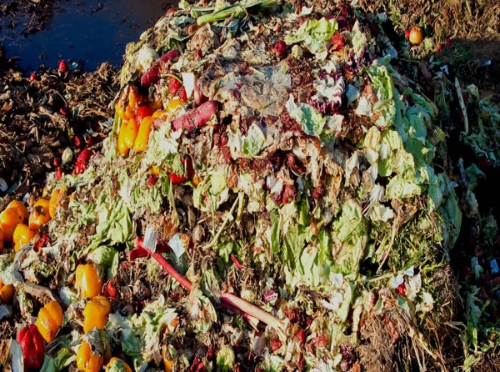
Živilski odpadki v poslovnem svetu
Odpadna hrana lahko podjetjem predstavlja velik strošek. Večina podjetij pri odpadni hrani pomisli le na stroške odstranjevanja. Stroški odstranjevanja predstavljajo le majhen del "pravih" stroškov odpadne hrane. Po ocenah lahko vsaka tona odpadne hrane stane približno od 2 000 do 5 000 EUR.
Rešitev za to zapravljanje denarja je preprečevanje zavržene hrane.
Da lahko preprečimo odmetavanje hrane, pa mora podjetje najprej ugotoviti, kje in zakaj se hrana zavrže, nato pa na podlagi teh informacij oblikovati posebne rešitve za preprečevanje nastajanja odpadne hrane.

Slide 29
Živilski odpadki v poslovnem svetu
Obstajajo velike količine užitne hrane, ki sploh ne pride do potrošnikov, ampak konča v obliki presežkov hrane (iz proizvodnje, distribucije in maloprodaje).
Razlogi za to so kratkoročne zaloge, prekomerna proizvodnja, zamude pri distribuciji, sadje in zelenjava neprimerne oblike ali barve, neprodana hrana iz storitvene industrije itd.

Slide 30
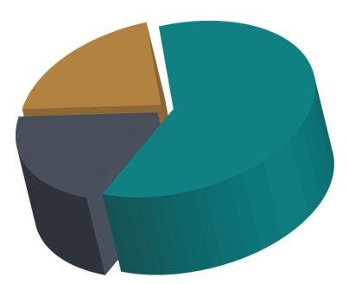
3 glavne kategorije živilskih odpadkov
20 % odpadkov, ki se jim ne moremo izogniti
60 % odpadkov, ki se jim lahko izognemo
20 % odpadkov, ki se jim potencialno lahko izognemo

Slide 31
Opis teh kategorij:
60 %, ki se jim lahko izognemo: ostanki že pripravljene hrane v kuhinji in na krožnikih, izdelki s pretečenim rokom uporabe, poškodovane zaloge, ki jih ni mogoče uporabiti zaradi zdravstvenih in varnostnih razlogov itd.
20 %, ki se jim potencialno lahko izognemo: ostanki kruha za drobtine, zelenjavni obrezki za juhe, mesne in ribje kosti za juhe, zavrženo maslo za kuhanje, staro sadje za marmelade in smoothije, izdelki za kisanje ali fermentacijo itd.
20% , ki se jim ne moremo izogniti: bananini olupki, živalske kosti, neuporabni odpadki itd.

Slide 32
ZDRUŽENO KRALJESTVO
Kaj se tam dogaja z živilskimi odpadki?
Samo v Združenem kraljestvu vsako leto zavržejo 15 milijonov ton hrane.
Skrb vzbujajoče je, da se skoraj 4 milijone ton zavrže, čeprav je še vedno užitna.
Poleg dejanske izgube hrane se izgubljajo tudi stroški energije za njeno proizvodnjo, prevoz, skladiščenje in odstranjevanje.

Slide 33
IRSKA
Kaj se tam dogaja z živilskimi odpadki?
Podjetja na Irskem vsako leto proizvedejo približno 750.000 ton organskih odpadkov.
Od tega jih več kot 300.000 nastane v komercialnih podjetjih (npr. trgovina na drobno s hrano, hoteli, trgovina na debelo s hrano, bolnišnice, restavracije itd.)
Več kot 400.000 ton nastane v industrijskem sektorju proizvodnje hrane.
Na naslednji strani si oglejte grafični prikaz.

Slide 34
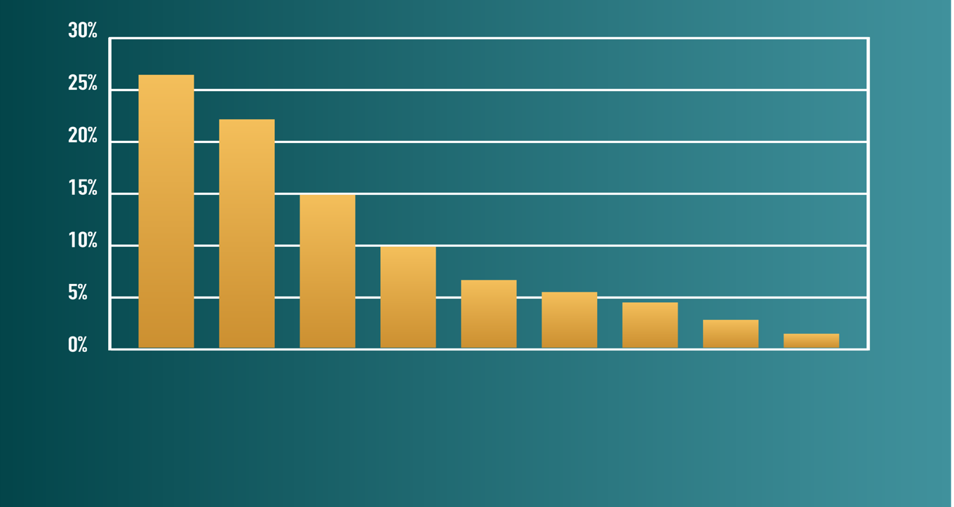
Kje nastajajo živilski odpadki na Irskem
SEKTORJI, kjer nastajajo živilski odpadki
Trgovina na drobno
Izobraževalne ustanove
Trgovina na debelo
Splošna prodaja
Hotel
Restavracije
Pisarne
Bolnišnice
Transport
(source: https://stopfoodwaste.ie/resources/business/food-waste-in-your-business )

Slide 35
Zavržena hrana = zavržen denar
POGLEJ
Se to dogaja tudi pri vas?
To je komičen videoposnetek, ki ga je pripravila družba Monaghan Co. Council na Irskem, da bi preprečili nastajanje živilskih odpadkov pri viru.
Sporočilo posnetka:
Manj zavržene hrane = več dobička
foodwaste = money waste – YouTube

Slide 36
Izhodišče – spoznajte hierarhijo predelave hrane
Hierarhija predelave hrane določa prednostne ukrepe, ki jih lahko podjetja sprejmejo za preprečevanje in preusmerjanje zavržene hrane. Vsaka stopnja hierarhije predelave hrane se osredotoča na različne strategije ravnanja z odpadno hrano.
Najvišje ravni hierarhije so najboljši načini za preprečevanje in preusmerjanje zavržene hrane, saj prinašajo največ koristi za okolje, družbo in gospodarstvo.
Zmanjševanje pri izvoru
Nahraniti lačne
Nahraniti živali
Uporaba v industriji
Kompostiranje
Odlagališča/sežigalnice

Slide 37
Upravljanje z živilskimi odpadki
PREPREČEVANJE
Zmanjšanje količine nastalih odpadkov
Ponovna razdelitev presežkov hrane ljudem.
Ponovna razdelitev presežkov hrane (brez predelave) živini
PONOVNA UPORABA
Predelava odpadkov/odvečne hrane za krmo za živino
Domače kompostiranje
Energija iz odpadkov (sežiganje in gorivo*)
RECIKLIRANJE
Anaerobna digestija (proizvodnja bioplina)
Kompostiranje
ODSTRANJEVANJE
Odlagališča

Slide 38
NAJBOLJŠI NASVETI za kuhinje …
Naredite seznam - Načrtujte jedilnike in naredite seznam sestavin ali zalog, ki jih boste potrebovali. Naročite zaloge s seznama in naročite samo tisto, kar je v načrtu, s čimer preprečite, da bi zavrgli neuporabljeno hrano.
Ne glejte na nepravilnosti - Razbarvano ali nepravilno oblikovano sadje in zelenjava sta običajno prav tako okusna kot njuna popolna vrstnika. Če jih vaš dobavitelj ne more prodati, jih bo vrgel na smetišče. Nekateri dobavitelji ponujajo te "pomanjkljive" izdelke po znižanih cenah - izkoristite jih.
Datumi na izdelkih - datum uporabnosti je ocena svežine živila. Veliko živil lahko varno uživate po teh datumih, če so bila pravilno shranjena. Preglejte izdelek, vendar "če dvomite, ga zavrzite" ... ne ogrožajte varnosti potrošnikov.
Bodite ustvarjalni - poiščite recepte, ki vam omogočajo uporabo celotnega izdelka, na primer sotiranje na tanko narezanih stebel brokolija s cvetovi.

Slide 39
NAJBOLJŠI NASVETI za kuhinje …
Pravilno shranjujte živila - Nekatera živila se lahko pri sobni temperaturi hitro pokvarijo, pri ohlajanju pa preživijo več tednov. Naučite se, kako preprečiti odpadke z zamrzovanjem, kuhanjem ali vlaganjem.
Ohranite ostanke - Uporabite ostanke, npr. neuporabljeno pripravljeno zelenjavo lahko uporabite v juhah, iz ribjih in mesnih kosti lahko pripravite najboljše juhe, iz odrezkov kruha lahko naredite drobtine.
Ostanite organizirani - redno obračajte zaloge, da bodo starejša živila v ospredju, nato pa naredite načrt za njihovo uporabo. Redno preverjajte hladilnik, da boste vedeli, katere izdelke je treba takoj uporabiti.
Spremljajte, kaj zavržete - vodite tekoči seznam tistega, kar najpogosteje zavržete, in nato kupujte manj tega ali pripravite manjše porcije.
Darujte - Če veste, da nečesa ne boste porabili, to podarite v prehransko središče, da bi pomagali nahraniti druge.

Slide 40
NAJBOLJŠI NASVETI
za zmanjševanje ostankov na krožnikih
Čeprav je dobro preprečevati nastanek odpadkov že v kuhinji, se vseeno moramo zavedati, da ostanki hrane na krožnikih pomembno prispevajo k skupnim organskim odpadkom v bogatih državah.
Z naslednjimi ukrepi zmanjšajte količino teh odpadkov:
imejte ločen zabojnik za tiste organske odpadke, ki ostanejo na krožnikih, saj boste le tako videli, koliko jih je in boste lažje ukrepali,
ponudite različne velikosti porcij - to dokazano zmanjša količino ostankov,
če je mogoče, se odločite za storitev po naročilu, saj je dokazano, da samopostrežni bifeji ustvarjajo več ostankov na krožnikih,
ponudite gostu, da ostanke hrane odnese domov.

Slide 41
POGLEJ
Kruh je zlato je prva knjiga, ki celostno obravnava problematiko zavržene hrane in predstavlja recepte za trihodne jedi 45 najboljših svetovnih kuharjev, med katerimi so Daniel Humm, Mario Batali, René Redzepi, Alain Ducasse, Joan Roca, Enrique Olvera, Ferran in Albert Adrià.
Bread is Gold - YouTube
Inovativni kuharski mojstri, kot je Massimo Buttura, so zasloveli s tem, da na novo odkrivajo "odpadke".
Restavracija Amass (Matt Orlando) je razglašena za najbolj trajnostno restavracijo na svetu!
Doug Mc Master je kuhar in ustanovitelj restavracije Silo, prve restavracije brez odpadkov v Londonu.
Navdih za to, kako porabiti ostanke

Slide 42
Teden zavržene hrane 2021
POGLEJ
Pobuda Združenega Kraljestva
V tem posnetku so prikazani glavni poudarki pobude v Združenem kraljestvu, v okviru katere sta družbi WRAP in Love food hate waste združili moči, da bi narod opozorili na okoljske posledice zavržene hrane.
Food Waste Action Week 2021 Highlights - YouTube

Slide 43
Preusmerjanje odpadne hrane k tistim, ki jo lahko uporabijo …
Food Cloud in irska iniciativa:
POGLEJ
Iseult Ward govori o tem, zakaj in kako so na Irskem ustanovili podjetje Food Cloud: "Preoblikovanje presežka v priložnost".
FoodCloud: Transforming Surplus into Opportunity - YouTube

Slide 44
Kaj storiti z ostanki?
Kot smo že omenili, je odpadna hrana nekaj, kar je mogoče zmanjšati, nikoli pa odpraviti.
Zato je pomembno, da v prehranskem sistemu izkoristimo krožno gospodarstvo in odpadke s postopki z dodano vrednostjo spremenimo v vir.
Če želite izvedeti več o krožnem gospodarstvu, obiščite modul 4!

Slide 45
Uporabne informacije o tem, kako podjetja širom Evrope upravljajo z ostanki hrane :
https://stopfoodwaste.ie/resource/top-tips-for-reducing-food-waste-in-food-service-businesses
Foodwaste | Food Waste Regulations | Food Waste Prevention : foodwaste.ie
https://foodwastecharter.ie/
https://www.cheaperwaste.co.uk/blog/food-waste-the-complete-2020-guide/
https://ec.europa.eu/newsroom/sante/items/691528
https://foodtank.com/news/2019/09/spains-first-food-sharing-app-is-tackling-food-waste/
https://www.nottingham.ac.uk/biosciences/documents/business/food-innovation-centre/food-waste-management-and-valorisation.pdf

Slide 46
MODUL 2
3. Trajnostna embalaža

Slide 47
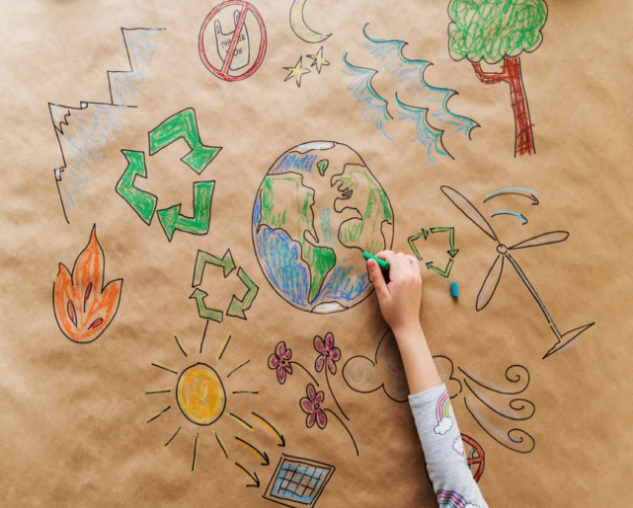
Trajnostna embalaža
Številne stranke danes zahtevajo trajnostno embalažo, vendar kaj to pomeni za gostinska podjetja?
Trajnost pri oblikovanju embalaže zahteva upoštevanje novih informacij, vključno z:
okoljskim življenjskim ciklom izdelka in njegove embalaže,
vlogo embalaže pri doseganju ciljev trajnostnega razvoja,
okoljskimi regulativnimi zahtevami za embalažo,
sistemi za predelavo, uporabo in odstranjevanje embalaže ob koncu življenjske dobe.

Slide 48
TRAJNOSTNA EMBALAŽA
Oblikovanje in nabava ob trajnostnem razvoju zahtevata zavezanost k ponovnemu razmisleku o zasnovi sistema izdelek-embalaža. Med cilji obstajajo možni kompromisi, na primer:
učinkovitost plastične vrečke v primerjavi z možnostjo recikliranja plastične steklenice ali skodelice.
okoljske koristi recikliranja v primerjavi s stroški spremembe embalaže
odprava črnil ali pigmentov na osnovi težkih kovin v primerjavi s tržnimi prednostmi živahnih in trajnih barv.
UČINKOVITA
ZMOGLJIVA
Ustreza namenu
Materiali
TRAJNOSTNA EMBALAŽA
OBNOVLJIVA
VARNA
Možnost ponovne rabe ali predelave
Nestrupena

Slide 49
Surovine:
Papir in les
Les, embalažni materiali na osnovi vlaken in biopolimeri iz kmetijskih proizvodov lahko vplivajo na biotsko raznovrstnost in trajnost naravnih ekosistemov.
Gozdarstvo lahko na primer skrči ali poškoduje obstoječe gozdne ekosisteme.
Pri naročanju "obnovljivih" materialov je treba biti pozoren na to, da se uporablja samo papir ali karton iz trajnostno upravljanih gozdov.
Obravnavati je treba tudi vprašanja varnosti preskrbe s hrano, na primer s preučevanjem vpliva preusmerjanja pridelkov hrane, kot je koruza, v proizvodnjo embalaže.

Slide 50
Covid & premik k prevzemu in dostavi hrane
Ker se vse več restavracij odloča za model "takeaway", smo se odločili, da si ogledamo različne vrste embalaže, da boste lahko sledili svojim trajnostnim ciljem in jih izpolnili.
Pri nakupu embalaže za živila je treba upoštevati veliko stvari, v tem modulu pa smo razčlenili najbolj priljubljene možnosti in z vami delili nekaj informacij, ki vam bodo pomagale sprejeti bolj utemeljeno odločitev o tem, kaj je najboljše za vaše podjetje.

Slide 51
Zapuščina Covida
V zadnjih letih smo bili priča velikemu napredku pri prizadevanjih za zmanjšanje uporabe izdelkov za enkratno uporabo v sektorju gostinskih storitev in vse večji ozaveščenosti o vplivu količine odpadne embalaže, ki nastaja v naši industriji (velik napredek je bil dosežen zlasti pri uporabi skodelic za kavo za večkratno uporabo).
Po pojavu Covida smo žal spet priča velikemu povečanju količine izdelkov za enkratno uporabo, deloma zaradi povečanja števila izdelkov, ki jih lahko vzamemo s seboj in pojemo doma, pa tudi zato, ker so se številna podjetja zaradi skrbi za varnost odločila ponuditi več posamezno pakiranih izdelkov.
Irska agencija za varnost hrane je navedla, da ni treba uporabljati izdelkov za enkratno uporabo in da je od strank še vedno dovoljeno sprejemati skodelice in posode za večkratno uporabo, če so vzpostavljeni sistemi za zagotavljanje varnosti.
[Vir: Food Safety Authority of Ireland]

Slide 52
Brezstična kava
POGLEJ
Preprosti in varni sistemi …
Kavarna Cloud Picker v Dublinu je predstavila preprost, a učinkovit brezstični pristop k postrežbi kave v skodelici za večkratno uporabo.
https://www.youtube.com/watch?v=uTyEuOSY_pY

Slide 53
Pristop zmanjševanja količine odpadkov v 3 korakih
1. Zmanjševanje
2. Ponovna raba
3. Predelava
Zmanjšati pomeni uporabiti manj virov.
Recikliranje oz. predelava pomeni vsak postopek, pri katerem se odpadni materiali ponovno predelajo v izdelke, materiale ali snovi.
Ponovna uporaba pomeni vsak postopek, pri katerem se izdelki ali sestavni deli, ki niso odpadki, ponovno uporabijo.
Notes:
I changed this from re-use reduce recycle – I think this a more widely accepted version and also fits into circularity better

Slide 54
Trajnostne možnosti:
1. Zmanjševanje
Zmanjšanje količine embalaže in izdelkov za enkratno uporabo v vašem podjetju vam lahko pomaga pri doseganju trajnostnih ciljev in je koristno za vaše poslovne rezultate.
Nasveti:
Pribora za enkratno uporabo ne vključite v vrečko. Naj bo to možnost, ki jo ljudje lahko izberejo ob naročilu. Če se vaše stranke odločijo za jedilni pribor, upoštevajte, koliko ga potrebujejo za hrano. Ali morate priložiti celoten set pribora ali bo dovolj že vilica?
Zmanjšajte količino embalaže ... Če na primer ponujate burgerje, ali morate vključiti škatlo za živila za s seboj ali bo dovolj že papirnata embalaža?
Preučite lahko tudi načine, kako stranke spodbuditi, da prinesejo svojo embalažo. Če je to izvedljivo, jim lahko ponudite spodbudo, da prinesejo svojo vrečko ali posodo za kosilo?
Z dobavitelji se posvetujte o načinih, kako lahko zmanjšajo količino embalaže pri tem, kar vam pošiljajo. Ali se lahko odločijo za škatle za večkratno uporabo? Ali lahko embalažo odnesejo nazaj v predelavo ali ponovno uporabo na svoji strani?

Slide 55
Izbira embalaže za dostavo in prevzem:
Kakšno hrano boste ponudili na jedilniku za dostavo ali prevzem?
Kakšne velikosti mora biti posoda?
Kakšno vrsto hrane bo morala vsebovati? Ali je jedi priložena omaka?
Kakšen je vaš proračun?
Kje se bo hrana jedla?
Ko ste premislili, kakšne lastnosti bo morala imeti posoda, si lahko ogledate ponudbo.

Slide 56
Hrana se bo jedla doma:
Kartonska embalaža je običajno najboljša izbira.
Običajno ima ta embalaža na notranji strani tanko plastično oblogo, vendar jo lahko doma še vedno operete in odložite v zabojnik za recikliranje, če je popolnoma čista in brez mastnih sledi. Poskrbite, da bo embalaža jasno označena, in tako spodbudite stranke, da jo očistijo, preden jo odložijo v zabojnik za recikliranje.
[Vir: City to Sea]

Slide 57
Hrana se ne bo jedla doma:
Bagasse je ena izmed okolju najbolj prijaznih možnosti, ki so trenutno na voljo.
Bagase je odpadek, ki nastane v rastlinah sladkornega trsa in ostane po pridobivanju sladkorja. Te škatle iz mehkega papirja se bodo naravno razgradile, če bodo postale smeti.
Poleg tega je treba opozoriti, da lahko to embalažo, če jo prinesete domov, odložite v domače kompostnike.

Slide 58
ZMANJŠANJE KOLIČINE PLASTIČNIH ODPADKOV in ODPADNA HRANA
V verigi preskrbe s hrano se trenutno vsi osredotočamo na zmanjšanje količine plastike.
Verige preskrbe s hrano so zapletena omrežja z veliko deli. Samo v Evropi 12 milijonov kmetij proizvaja kmetijske proizvode, ki jih predeluje približno 300.000 podjetij za proizvodnjo hrane in pijače. Te nato distribuira 2,8 milijona trgovcev na drobno in ponudnikov prehrambenih storitev, ki oskrbujejo približno 500 milijonov potrošnikov.
https://www.europeansources.info/record/you-are-part-of-the-food-chain-key-facts-and-figures-on-the-food-supply-chain-in-the-european-union/

Slide 59
ZMANJŠANJE KOLIČINE PLASTIČNIH ODPADKOV in ODPADNA HRANA
Plastična embalaža se uporablja v verigi preskrbe s hrano, ker omogoča varno distribucijo hrane na dolge razdalje in zmanjšuje količino zavržene hrane, saj jo ohranja dlje časa svežo.
Pregled študij o zavrženi hrani iz leta 2016 je pokazal, da se v EU vsako leto zavrže 88 milijonov ton hrane - to je 173 kg na osebo in pomeni približno 20 % proizvedene hrane.
https://ec.europa.eu/food/sites/food/files/safety/docs/fw_lib_fw_expo2015_fusions_data-set_151015.pdf
https://www.foeeurope.org/sites/default/files/materials_and_waste/2018/unwrapped_-_throwaway_plastic_failing_to_solve_europes_food_waste_problem.pdf

Slide 60
ZMANJŠANJE KOLIČINE PLASTIČNIH ODPADKOV in ODPADNA HRANA
Razprava
Edinstvene lastnosti plastike, ki je poceni, lahka, prožna in neprepustna za vodo, jo razlikujejo od drugih materialov. Uporablja se za izdelavo številnih izdelkov in ima danes osrednjo vlogo v življenju mnogih ljudi. Prav tako se je uporaba plastike zelo razmahnila v obliki embalaže ob nakupu predpripravljenih živil, saj je sodoben način življenja veliko ljudi prisilil v prehranjevanju na hitro in izven domačega okolja. Ta način življenja pa je s seboj prinesel tudi večje količine odpadkov.
Vendar pa nedavne ocene Zero Waste Scotland kažejo, da je lahko ogljični odtis nastale odpadne hrane večji od ogljičnega odtisa plastike. Ugotovljeno je namreč bilo, da 456.000 ton živilskih odpadkov, nastalih v škotskih gospodinjstvih, prispeva k približno 1,9 milijona ton CO₂, kar je trikrat več kot 224.000 ton CO₂ iz plastičnih odpadkov.

Slide 61
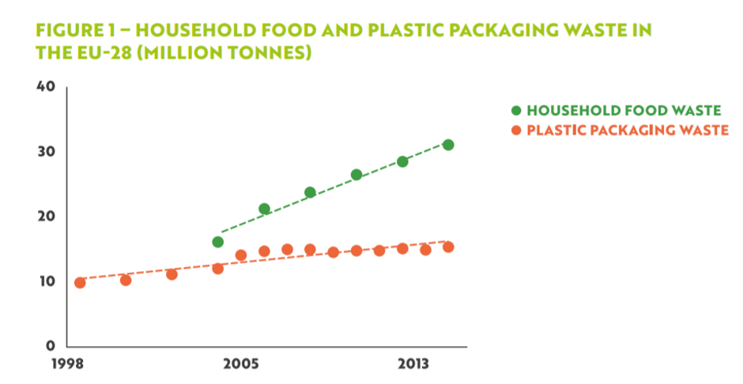
Eurostat. Packaging waste by waste operations and waste flow.
http://ec.europa.eu/eurostat/data/database?p_p_id=NavTreeportletprod_WAR_NavTreeportletprod_INSTANCE_nPqeVbPXRmWQ&p_p_lifecycle=0&p_p_state=normal&p_p_mode=view&p_p_col_id=column-2&p_p_col_count=1.

Slide 62
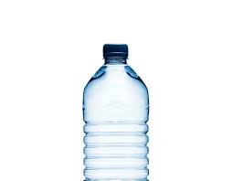
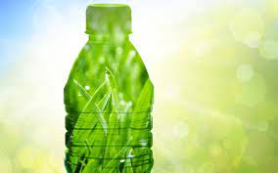
ZMANJŠANJE KOLIČINE PLASTIČNIH ODPADKOV in ODPADNA HRANA
Ker je plastika najpogosteje zavržen material na svetu, je seveda tarča načrtov krožnega gospodarstva. Ti lahko vključujejo oblikovanje izdelkov za lažjo ponovno uporabo in izogibanje kompozitnim materialom, ki jih je težko reciklirati.
Dela se tudi na novi embalaži na biološki in naravni osnovi, ki ima lahko enako vlogo kot običajna plastika v smislu zaščite hrane in preprečevanja živilskih odpadkov - in je lahko tudi biološko razgradljiva. Vendar pa ostaja veliko vprašanj, ali je plastika, izdelana na biološki osnovi, dejansko dolgoročno trajnostna, zlasti če so za njeno proizvodnjo potrebne velike količine virov.

Slide 63
Trajnostne možnosti:
2. Ponovna raba
Pri izbiri izdelkov in embalaže so izdelki za večkratno uporabo najpogostejša izbira.
Kako povečati količino embalaže za večkratno uporabo v vaši restavraciji:
poskusite zamenjati folijo za živila s škatlicami za večkratno uporabo,
uvedite majhno pristojbino za embalažo za enkratno uporabo pri izdelkih za s seboj,
spodbujajte goste k uporabi embalaže za večkratno uporabo ter prinašanju lastnih posod in skodelic.

Slide 64
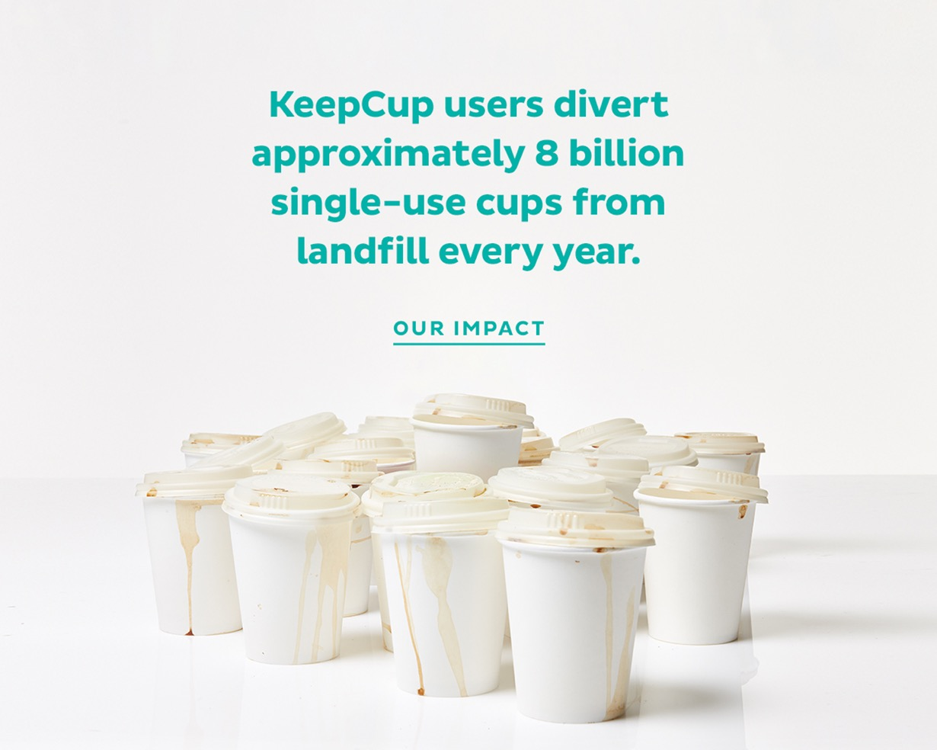

Slide 65
PRIMER DOBRE PRAKSE
Ta irska kavarna je odličen primer podjetja, ki se izogiba embalaži za živila in je okoljsko ozaveščeno. Lastnica Fiona je s svojo vegansko kavarno v vseh vidikih poslovanja okolju prijazna in trajnostna. Od lokalnega pridobivanja pridelkov, s čimer zmanjšuje svoj ogljični odtis, in zavedanja, da so pridelki pridelani na etičen in okolju prijazen način, do upravljanja kavarne brez odpadkov. Z odpravo uporabe skodelic za enkratno uporabo je njeno poslovanje bolj zeleno. Njen jedilnik je veganski in spodbuja manj ogljično prehrano ter bolj zdrav način življenja prebivalcev in obiskovalcev območja.
OBIŠČI https://www.foodinnovation.how/wp-content/uploads/2021/08/94-Simply-Green.pdf

Slide 66
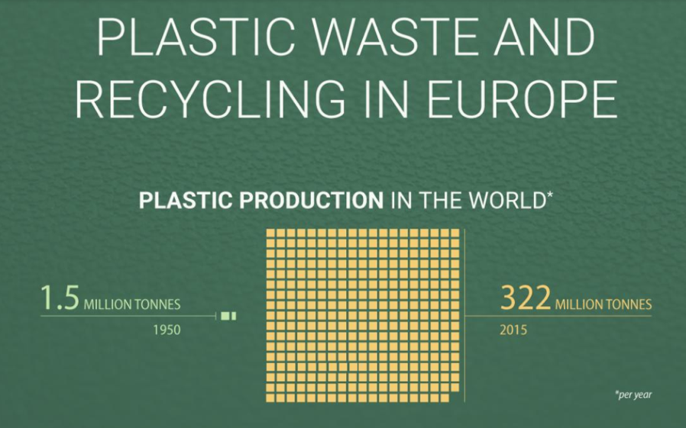
Trajnostne možnosti:
3. Predelava
Zmanjševanje odpadkov in njihova ponovna uporaba sta sicer boljši rešitvi, vendar je treba razmišljati tudi o njihovem recikliranju oz. predelavi.

Slide 67
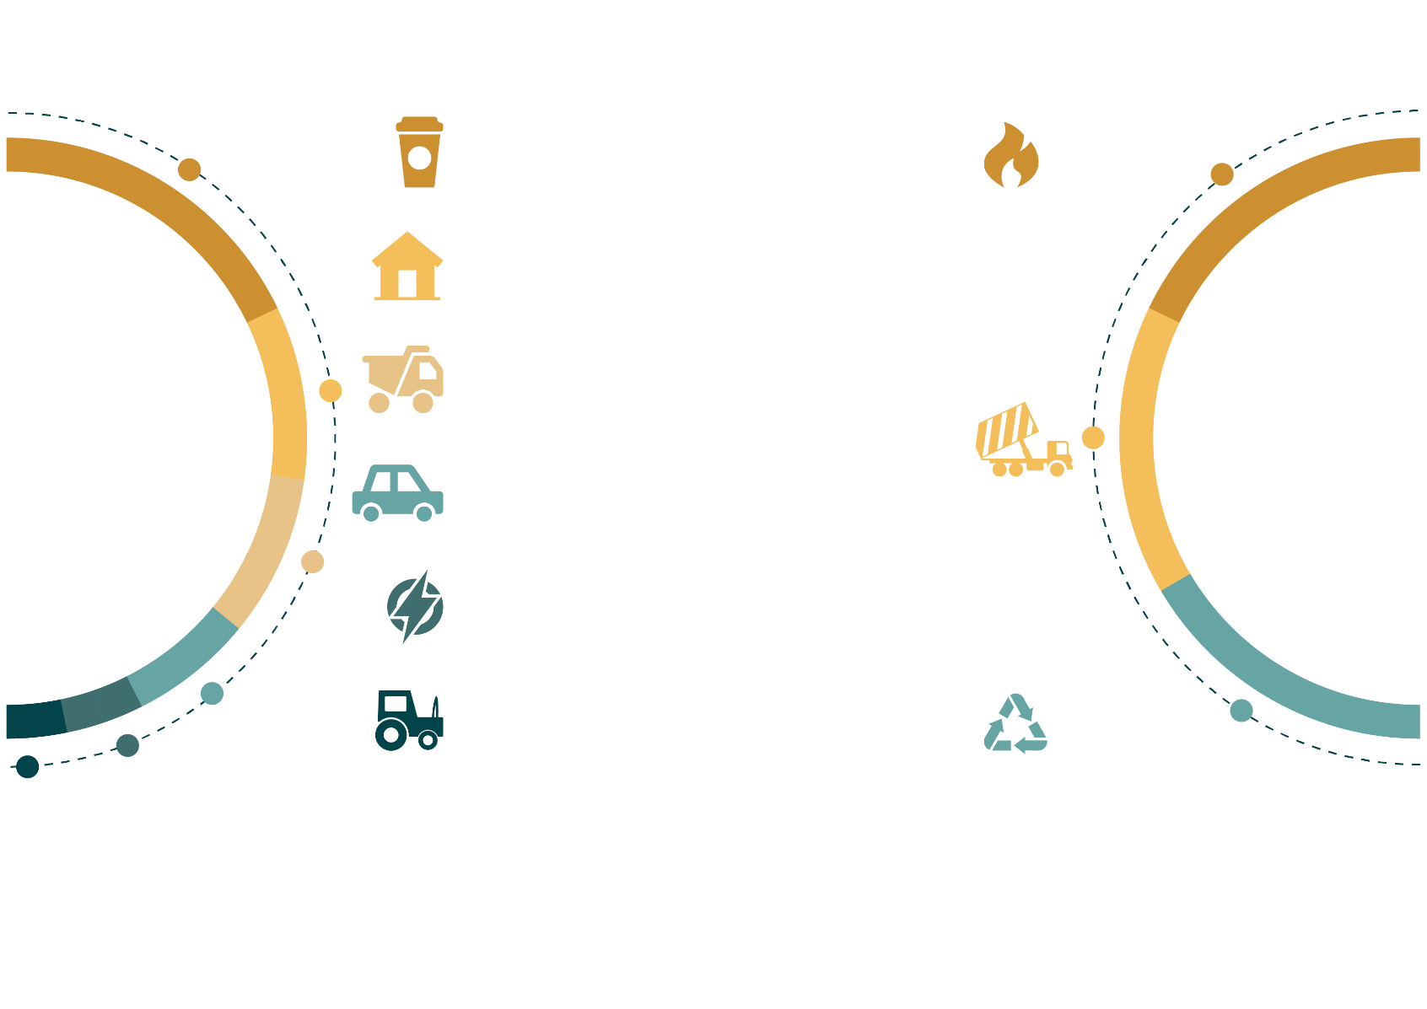
Trajnostne možnosti:
3. Predelava
V DRŽAVAH ČLANICAH EU
NASTANEK PLASTIČNIH ODPADKOV
OBDELAVA PLASTIČNIH ODPADKOV
Manj kot tretjina plastičnih odpadkov v Evropi se reciklira!!
Najmanj se reciklira prav embalaže.
40%
Embalaža
39%
22%
Sežig
Blago za gospodinjsko potrošnjo
20%
Gradbeništvo
09%
31%
Avtomobili
Deponije
06%
Elektronika
03%
30%
Kmetijstvo
Predelava

Slide 68
Predelava:
Kako lahko tvoje podjetje pomaga?
Kaj se dejansko zgodi s plastiko, ko jo odvržemo? E. Bryce spremlja življenjske cikle treh različnih plastenk in osvetljuje nevarnosti, ki jih ti izdelki za enkratno uporabo predstavljajo za naš svet.
https://www.youtube.com/watch?v=_6xlNyWPpB8&list=RDCMUCsooa4yRKGN_zEE8iknghZA&index=1

Slide 69
Kaj se dogaja v EU …
3. Predelava
Polovica plastike, zbrane za predelavo, se izvozi v države zunaj EU. Med razlogi za izvoz so pomanjkanje zmogljivosti, tehnologije ali finančnih sredstev za lokalno obdelavo odpadkov. Velik delež izvoženih plastičnih odpadkov je bil dlje časa odpremljen na Kitajsko, vendar je zaradi nedavne prepovedi uvoza plastičnih odpadkov v to državo vse bolj nujno poiskati druge rešitve.
Majhen delež recikliranja plastike v EU pomeni velike izgube za gospodarstvo in okolje. Ocenjuje se, da se 95 % vrednosti plastičnega embalažnega materiala izgubi že po kratkem ciklu prve uporabe.
Proizvodnja in sežiganje plastike vsako leto po vsem svetu povzročita približno 400 milijonov ton emisij CO2. Z boljšim sistemom predelave bi bi lahko bilo teh emisij manj.

Slide 70
Nasveti za recikliranje za MSP
Medtem ko si podjetja in skupnosti prizadevajo za odpravo odpadkov, se MSP ne morejo izogniti nekaterim odpadnim embalažam.
Mala in srednje velika podjetja se lahko s temi odpadki najbolje spopadejo tako, da uporabijo pristop "kar se meri, se tudi upravlja".
Upoštevajte svoje tokove odpadkov in sodelujte z dobavitelji pri zmanjševanju nepotrebne embalaže.
Čeprav zeleni zabojniki običajno ne sprejemajo nekaterih vrst plastike, vas bo nekaj hitrega iskanja usmerilo v reciklažne centre, ki sprejemajo mehko in črno plastiko.

Slide 71
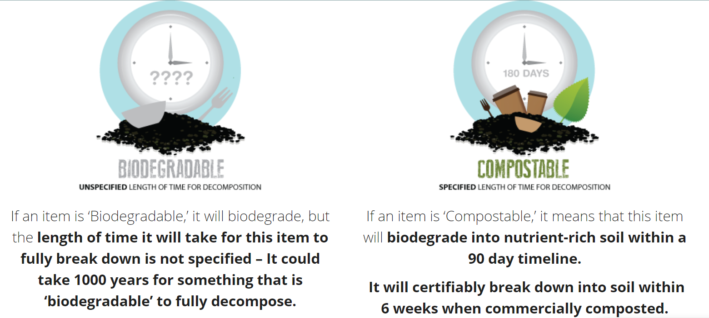
Spoznajte razliko …
Če je odpadek BIORAZGRADLJIV, se bo sicer razgradil, čas razgradnje pa ni določen. Morda bo trajalo 1000 let, da izdelek v celoti razpade.
Če se odpadek da KOMPOSTIRATI, se bo razgradil v s hranili bogato zemljo v roku 90 dni. S profesionalnim kompostiranje bo ta postopek zaključen v 6 tednih.

Slide 72
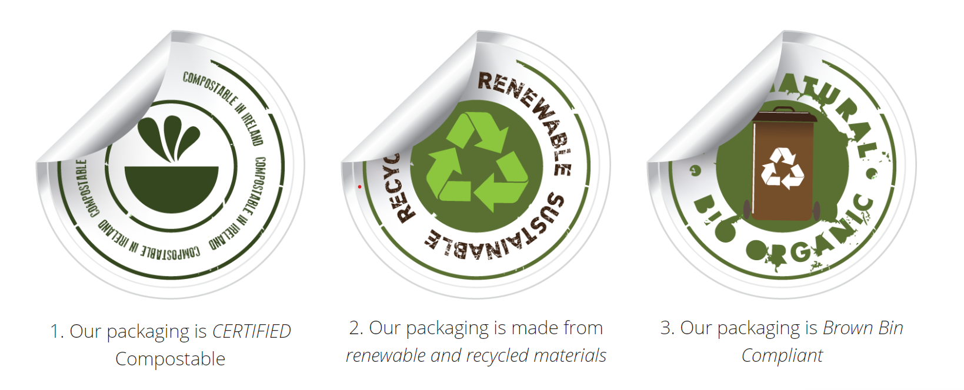
Na kaj morate biti pozorni …
Embalaža ima certifikat, da jo je mogoče kompostirati.
Embalaža je izdelana iz recikliranih in obnovljivih materialov.
Embalaža je skladna s certifikati za odlaganje v rjave zabojnike.

Slide 73
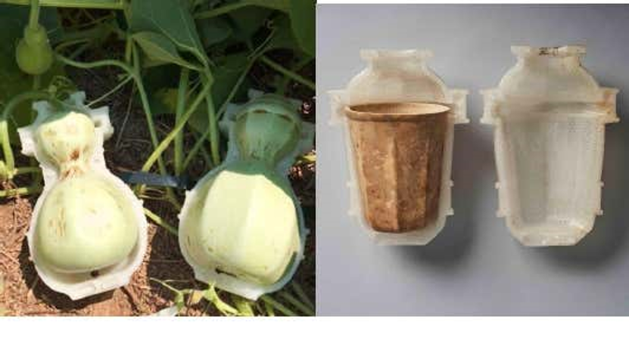
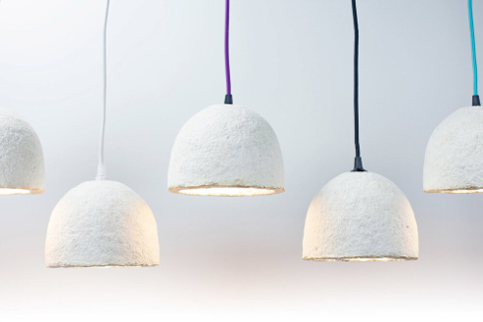
Skodelica za kavo GOURD
Izdelek iz buč, vzgojenih v 3D tiskanem kalupu
Ekološko oblikovanje: Mycelium
Namesto da bi bili odvisni od nafte, ti izdelki uporabljajo lokalno surovino iz rastlinskih odpadkov, kot so lupine semen in lesna biomasa (kar pomeni, da je material mogoče gojiti kjer koli in ga je mogoče 100-odstotno kompostirati). Mycelium je koreninska struktura gob in, kot se je izkazalo, je čudovit in vsestranski izdelek: MycoFlex, v katerem, kot pove že ime, prožni micelij predstavlja trajnostno alternativo za vse od plastike do usnja, in MycoComposite, v katerem micelij služi kot biorazgradljiv embalažni material.
Folija na osnovi morskih alg

Slide 74
ZMANJŠANJE KOLIČINE ODPADKOV
Kot smo že omenili, so strategije za zmanjševanje količine odpadkov in ravnanje z njimi enako pomembne za podjetnike kot za goste, ki zahtevajo, da njihovi izbrani gostinci skrbijo za okolje in so družbeno odgovorni.
Zmanjševanje virov ali preprečevanje nastajanja odpadkov je najučinkovitejši način zmanjševanja vpliva vaše prehrambene storitve na okolje, saj preprečuje nastajanje nezaželenih in nepotrebnih odpadkov.

Slide 75
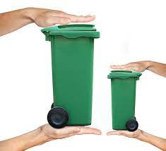
ZMANJŠANJE KOLIČINI ODPADKOV
Prednosti strategije preprečevanja nastajanja odpadkov so:
Prihranek stroškov pri nakupu in odstranjevanju nepotrebnih živil in embalaže.
Manjši vplivi na okolje v življenjskem ciklu izdelka, ki so povezani z:
- proizvodnjo živil in embalaže (vključno z uporabo gnojil in pesticidov, onesnaževanjem vode, onesnaževanjem zraka, porabo energije in emisijami toplogrednih plinov)
- prevozom živil in odpadnih proizvodov (vključno s porabo energije, onesnaževanjem zraka in emisijami toplogrednih plinov zaradi vožnje z vozili)
- odstranjevanje (vključno z emisijami metana na odlagališčih, onesnaževanjem vode).

Slide 76
ZMANJŠEVANJE/IZOGIBANJE NASTAJANJU PLASTIČNIH ODPADKOV ...
Kaj lahko stori gostinstvo:
Z zmanjšanjem embalaže v nabavni politiki boste lažje dosegli cilje zmanjšanja stroškov.
Kupujte izdelke v povratni embalaži.
Nabavljajte potrošni material v embalaži, ki jo je mogoče reciklirati.
Kupujte zaloge s kratkimi dobavnimi verigami in se tako izognite plastični embalaži.
Namesto servisnega pribora za enkratno uporabo izberite pribor za ponovno uporabo ali kompostiranje: jedilni pribor, mešalnike itd.
Spodbujajte stranke, da prinesejo svojo embalažo.

Slide 77
ZMANJŠANJE KOLIČINE PLASTIČNIH ODPADKOV
Kaj si misli potrošnik …
Številni evropski potrošniki so razočarani nad sedanjo ravnjo embalaže za živila. V raziskavi, ki jo je izvedel britanski potrošniški nadzorni organ "Which?", se je 94 % vprašanih strinjalo, da bi morali proizvajalci zmanjšati količino embalaže, ki jo uporabljajo v svojih izdelkih, 54 % jih je dejalo, da poskušajo kupiti izdelke, ki niso preveč pakirani, 23 % pa je navedlo, da je prekomerna embalaža razlog, da ne kupijo izdelka.
(Which?, Which? unwraps packaging in supermarkets, in Which? Magazine. 2011, Which?: London, UK)
Ne pozabite:
Okolju najbolj prijazna embalaža = brez embalaže

Slide 78
PRIMER DOBRE PRAKSE
Primer dobre prakse, ki kaže, kako se je mogoče izogniti pakiranju:
Ti prodajni avtomati v baskovski regiji v Španiji potrošnikom ponujajo nov način nakupa svežega mleka in mlečnih izdelkov. Avtomati omogočajo, da potrošnik izbere izdelek in količino, ki jo želi, pri tem pa uporabi svojo trajno embalažo.
Kratka dobavna veriga in neposredna prodaja zmanjšujeta stroške in pomenita, da bodo lokalni kmetje postali bolj trajnostni.
OBIŠČI https://www.foodinnovation.how/wp-content/uploads/2021/08/83-Organic-Dairy-Vending-Machines.pdf

Slide 79
Pot naprej …
Analiza stroškov in koristi:
Razmislite o svoji storitvi in ponudbi - kako bi lahko s storitvijo "prinesi svoje" prihranili embalažo in denar.
Upoštevanje novih predpisov: Kmalu bo to obvezno
https://www.irishtimes.com/news/environment/reuse-repair-recycle-circular-economy-legislation-set-to-have-huge-impact-1.4597151

Slide 80
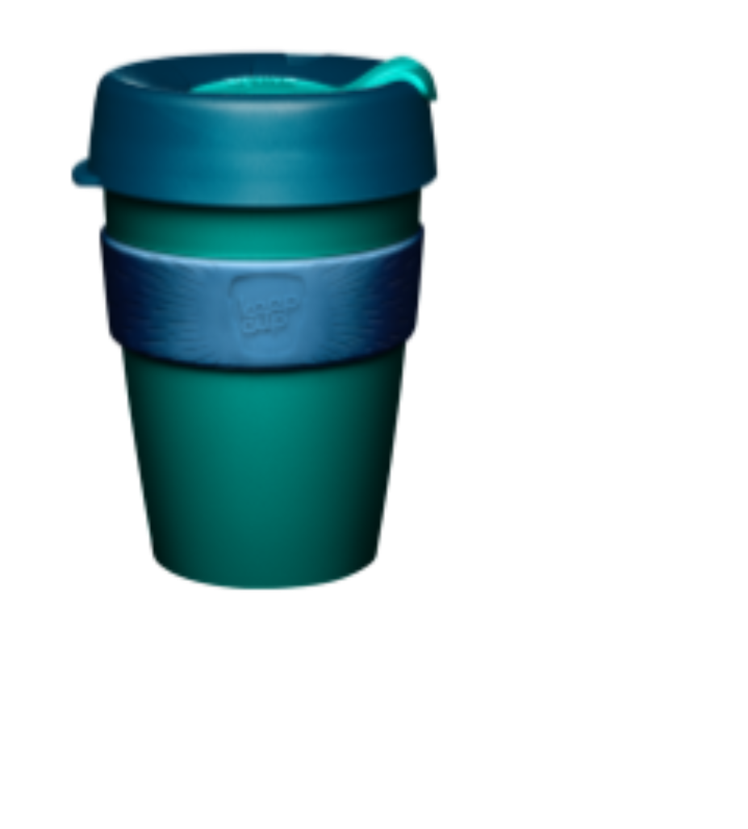
Analiza stroškov in koristi - primer:
Primer: “PRINESI SVOJE” analiza stroškov
PREDPOSTAVKE:
$0.15 Stroški embalaže za enkratno uporabo (skodelica, pokrovček in ovitek)
$0.10 Popust za „prinesi svojo“ skodelico
12 ur Obratovalni čas
REZULTATI
Št. prinešenih skodelic na uro | Dnevni prihranek | Letni prihranek
3 | $1.80 | $657
10 | $6.00 | $2,190
Št. prinešenih skodelic na uro | Letno znižanje izpustov CO₂ | Letno znižanje količine trdih odpadkov*
3 | 339 | 378
10 | 1130 | 1260

Slide 81
BRITANSKI PAKT O PLASTIKI
Organizacija UK PLASTICS PACT je izdala zelo dobre smernice za izbiro trajnostne embalaže v gostinskem sektorju:
https://www.wrap.org.uk/sites/files/wrap/Considerations-for-compostable-plastic-packaging.pdf#page=16

Slide 82
Seznam aktivnosti:
Trendi na področju prehrane v času podnebnih sprememb
Kontrolni seznam pripravljenosti:
Ali uporabljate trajnostno embalažo? ⃝
Ali spodbujate ponovno uporabo in zmanjševanje odpadkov? ⃝
Ali vaše podjetje pravilno reciklira? ⃝
Ali se izogibate uporabi plastike? ⃝
Ali na svojem jedilniku ponujate alternativne beljakovine ? ⃝

Slide 83
Hvala!
Imate kakšno vprašanje?

